Slide 1
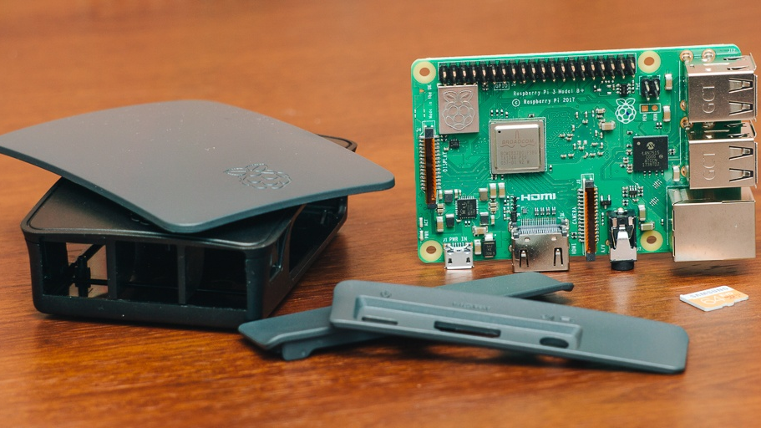

20192921 이 원 응
20192934 최 은 서
20192936 최 환 규

Slide 2
20192921 이 원 응
20192934 최 은 서
20192936 최 환 규

Slide 3
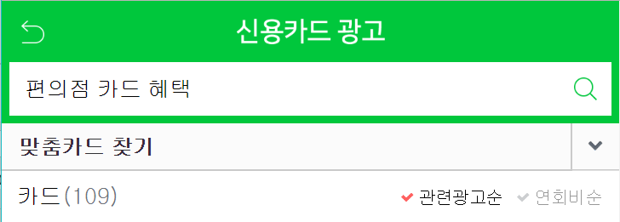
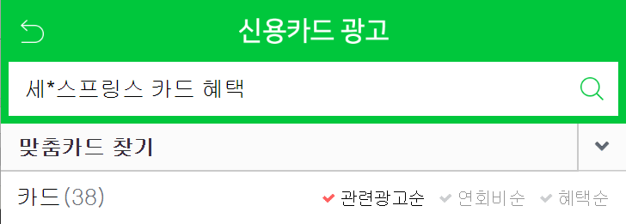
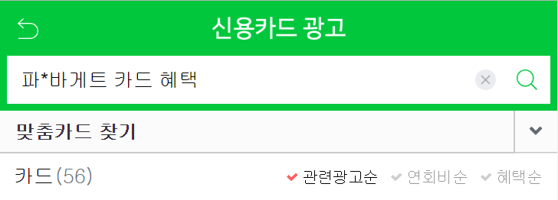
01
문제점 인식
많은 카드 혜택들이 버려짐
오정민, “[오정민의 쌈짓돈]한 해 1300억 사라지는 카드사 포인트, 미리 잘 챙기세요”, 한국 경제, 2019. 05. 16
박인철,＂통신사 맴버쉽 포인트 절반도 못 쓰고 소멸… 변덕스런 운영 도마에“,
소비자가 만드는 신문, 2019. 05. 21
혜택을 사용하려고 해도 너무 복잡함
결제 시 카드 혜택 종류를 전부 알고 최선의 카드를 제시하기는 너무 힘듦
-많은 제휴 카드 중 자신의 카드를 찾는 것이 힘들 정도로 제휴 카드가 많음
같은 프랜차이즈 매장일지라도 혜택을 받을 수 없는 업소도 존재
-스*벅스 인천공항점은 일부 제휴 혜택을 제외한 모든 프로모션/이벤트 할인 혜택이 불가
-투*플레이스는 홈페이지에 특수 점포에서 혜택이 제외됨을 공지했지만 정확한 점포 위치 제공하지 않음

Slide 4
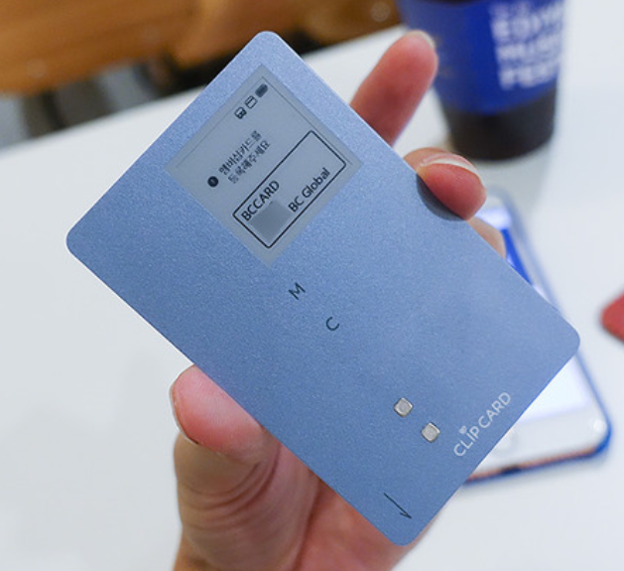
02
사전 기술, 시장 조사
삼성 페이
-사용자의 카드를 저장해두고 원하는 카드를 선택하여 결제할 수 있도록 함
-마그네틱 카드 단말기와 NFC카드 단말기에 모두 적용할 수 있음
-스마트폰 내부의 앱
-결제 시 카드를 자동으로 선택해주지는 않음
클립 카드
-스마트폰과 연동된 카드 모양의 단말을 사용
-작은 액정 화면을 통해 여러 정보 표시 가능
-신용카드는 마그네틱 결제만 지원되어 시장에서 외면당함
-비슷한 사례로 LG 페이 서비스를 위해 IC 카드 또한 지원되는 화이트 카드라는 제품이 있었으나 백지화 됨
Syrup 월렛
-다양한 멤버쉽카드들을 모아둔 어플
-멤버쉽카드를 여러 개 가지고 다닌 필요가 없어짐
-멤버쉽혜택을 받기 위해서는 사용자가 직접 해당 카드를 선택해서 적용해야 함
홈쇼핑 APP
-마지막 결제 시 등록된 카드들 중 일시불, 할부, 쿠폰을 전부 고려하여 가장 저렴한 가격을 나타내주는 결제수단을 제시해 줌
시장조사 결론
여러 카드를 한 곳에 모아 혜택을 받기에 조금 더 수월하게 만들어 주는 기능은 많지만
여러 카드들이 저장이 되어 있을 뿐 그 중에서 직접 사용자가 선택해야 하는 문제가 있다

Slide 5
01
구현도
결제용 단말
가맹점 단말
키패드
-가격 정보 입력 받음
(추후에 실제 결제 단말과의 연동 계획)
동적 nfc
(카드 신호 생성)
화면
-qr코드 출력
Qr코드 인식 카메라
화면
-선택 카드 정보 출력
-소비자 카드 선택 확인
Raspberry Pi
블루투스 모듈
블루투스 모듈
소비자 휴대 단말
서버
-카드 별 혜택
-각 매장 별 제휴 카드 목록
Raspberry Pi
웹 크롤러
-가맹점 홈페이지에 있는 카드 혜택을 자동으로 가져와 서버에 저장
무선 연결
유선 연결

Slide 6
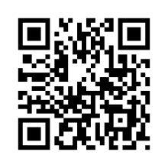
01
출력 화면
<가맹점 명 출력> | <가격 출력> |  | 확인 | <QR 코드 출력>
가맹점 명 수정 | 1 | 2 | 3
 | 4 | 5 | 6
 | 7 | 8 | 9
 | 지우기 | 0 | 00
[가맹점 단말 출력 화면 구상도]
GS 25 신금호점 | 7850원 |  | 확인
가맹점 명 수정 | 1 | 2 | 3
 | 4 | 5 | 6
 | 7 | 8 | 9
 | 지우기 | 0 | 00
[가맹점 단말 출력 화면 예시]

Slide 7
01
출력 화면
추천 카드 |  | 다음 카드 | 이전 카드
<추천 카드 명 출력> |  | 결제 진행
<카드 혜택 출력>
원 결제 금액 | <금액 출력>
실 결제 금액 | <금액 출력>
[소비자 단말 출력 화면 구상도]
추천 카드 |  | 다음 카드 | 이전 카드
우리 V 체크카드 |  | 결제 진행
결제 건당 3000원 할인
원 결제 금액 | 7850원
실 결제 금액 | 4850원
[소비자 단말 출력 화면 예시]

Slide 8
01
일정
가맹점 단말 제작
QR 코드 입출력
장고 서버
카드사 홈페이지 웹 크롤링
동적 nfc 신호 출력
각 부분 통합
11/4
11/6
11/13
11/20
11/27

